Slide 1
Kiểm thử website bằng selenium
Nhóm 4

Slide 2
Nội dung
01
02
03
Tổng quan về Website
Giới thiệu về Selenium
Xây dựng các Test Case

Slide 3
01
Giới thiệu về Website kiểm thử

Slide 4
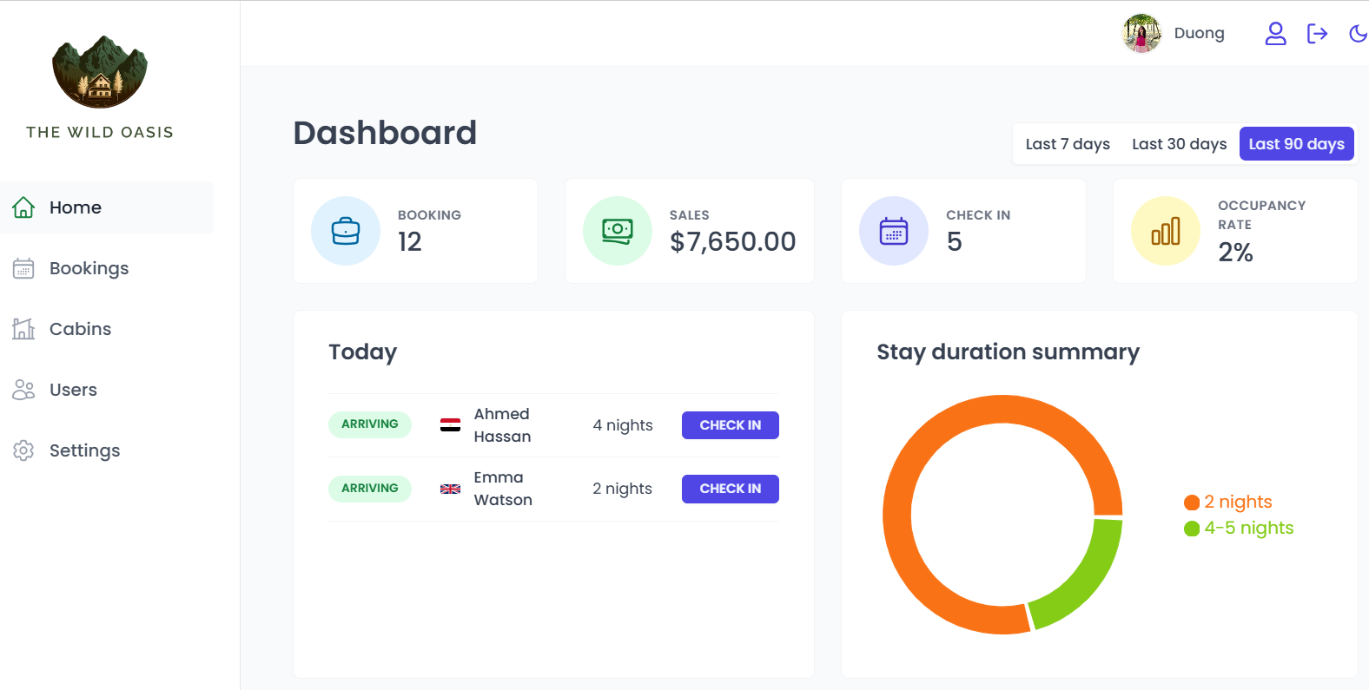
Tổng quan về Websites
Giới thiệu
Website dùng để quản lý hoạt động như check in, check out, quản lý các phòng, các bookings của khách hàng và doanh thu của khách sạn với các chức năng như: Chức năng đăng nhập, Chức năng thêm, sửa, xóa phòng, tài khoản nhân viên,…

Slide 5
Các chức năng được kiểm thử
01
03
05
Chức năng đăng nhập
Chức năng thêm mới phòng
Chức năng Lọc phòng và sắp xếp theo mục đã chọn
02
04
Chức năng đăng ký tài khoản nhân viên
Chức năng check in

Slide 6
02
Tổng quan về Selenium

Slide 7
Giới thiệu chung
Your logo
Selenium là một công cụ hỗ trợ kiểm thử tự động cho các ứng dụng Web. Selenium hỗ trợ kiểm thử trên hầu hết các trình duyệt phổ biến hiện nay như Firefox, Internet Explorer, Safari, ... cũng như các hệ điều hành chủ yếu như Windows, Linux, Mac,... Selenium cũng hỗ trợ một số lớn các ngôn ngữ lập trình Web phổ biến hiện nay như C#, Java, Perl, PHP, Python, Ruby,...

Slide 8

Sự ra đời của Selenium
2009
Ra mắt Selenium WebDriver
2004
Selenium ra đời
WebDriver cải tiến mạnh mẽ bằng cách tương tác trực tiếp với trình duyệt, đem lại hiệu suất cao và độ ổn định tốt hơn.
Nó là một công cụ đơn giản để kiểm thử nội bộ cho các ứng dụng web của công ty, sau đó nhanh chóng phát triển nhờ vào tính linh hoạt và khả năng mở rộng
Jason Huggins

Slide 9
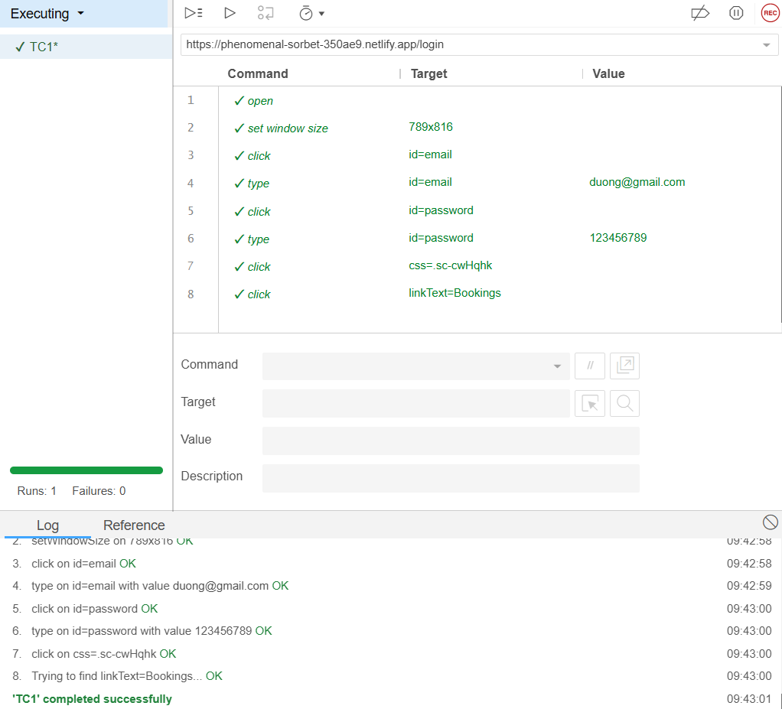
Selenium IDE
Selenium có thể sinh code tự động hoặc nạp các đoạn mã viết tay. Công cụ này cung cấp chức năng “thu và chạy lại” – Record and Playback. Sau đó chạy lại các câu lệnh này để kiểm thử. Chức năng này rất hữu dụng giúp tiết kiệm thời gian viết kịch bản kiểm thử. Selenium IDE còn cho phép lưu kịch bản đã thu dưới nhiều loại ngôn ngữ lập trình khác nhau như Java, PHP, C#, Ruby....

Slide 10
Selenium WebDriver
Hỗ trợ nhiều trình duyệt
Kiến trúc hướng trực tiếp
Thay vì chạy qua máy chủ trung gian như Selenium RC, WebDriver tương tác trực tiếp với trình duyệt bằng cách sử dụng các API nội tại của trình duyệt
01
02
Selenium WebDriver tương thích với nhiều trình duyệt phổ biến như Google Chrome, Mozilla Firefox, Safari,…
Đa nền tảng
Đa ngôn ngữ lập trình
WebDriver chạy trên nhiều hệ điều hành, bao gồm Windows, macOS, và Linux,
03
04
Selenium WebDriver hỗ trợ nhiều ngôn ngữ lập trình như Java, Python,...

Slide 11
03
Xây dựng Test Case

Slide 12

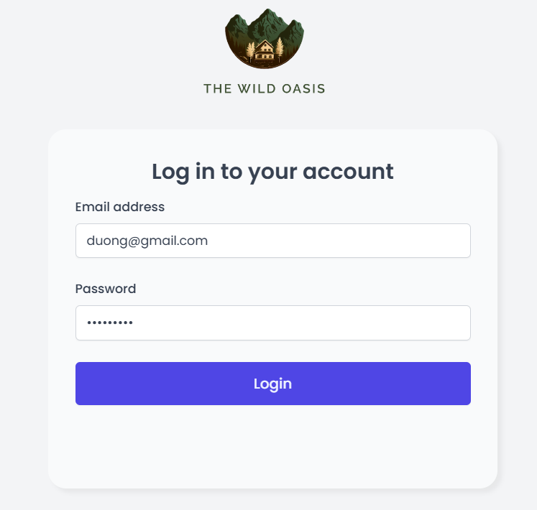
1.2. SỰ RA ĐỜI CỦA VUE
2015
Áp dụng Virtual DOM
2014
Vue.js ra đời
Chức năng đăng nhập
Mô tả chức năng
Tại màn hình Login có 2 field: “Email” và “Password”.
Chỉ login thành công nếu nhập đúng cả 2 field “Email” và “Password”. Các trường hợp còn lại được hệ thống hiển thị thông báo “Provided email or password is incorrect”

Slide 13
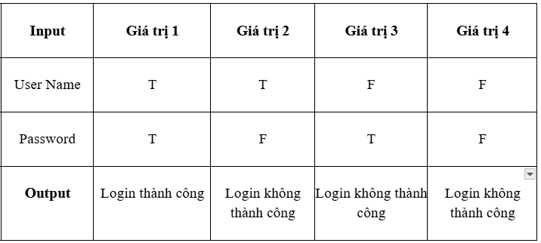
Xây dựng test case
Đầu vào
Đầu ra
Email: T- F
Password : T - F
Đăng nhập thành công hoặc thất bại.

Slide 14
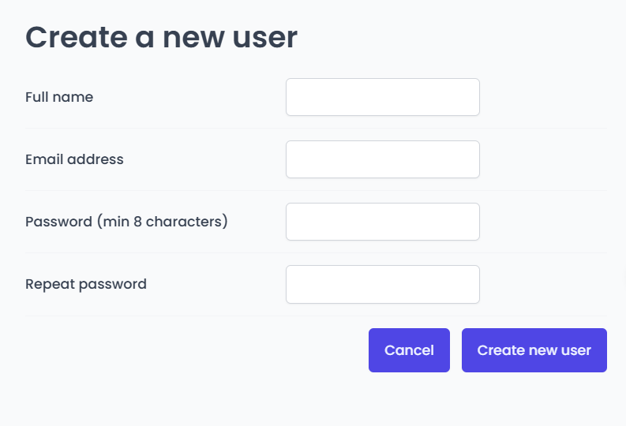
Chức năng đăng ký
1.2. SỰ RA ĐỜI CỦA VUE
2015
Áp dụng Virtual DOM
2014
Vue.js ra đời
Mô tả chức năng
Chức năng thêmm mới tài khoản cho nhân viên với các validate như sau:
Các trường bắt buộc full name, email, password,.. không được bỏ trống
Password: Tối thiểu 8 ký tự
Password Confirm : Trùng với password
Email phải đúng định dạng không chứa kí tự đặc biệt và là duy nhất

Slide 15
Xây dựng Test Case
Full Name
Password
Invalid: Trường để trống
Valid: Độ dài tối thiểu 8 ký tự.
Invalid: Dưới 8 ký tự.
Email
Password Confirm
Valid: Đúng định dạng không chứa ký tự đặc biệt, duy nhất.
Invalid: Sai định dạng Chứa ký tự đặc biệt ngoài dấu ".“, Đã tồn tại trong hệ thống).
Valid: Trùng với Password.
Invalid: Không trùng với Password.

Slide 16
Chức năng Create new Cabins
1.2. SỰ RA ĐỜI CỦA VUE
2015
Áp dụng Virtual DOM
2014
Vue.js ra đời
Mô tả chức năng
Chức năng thêm mới phòng với các validate như sau:
Các trường bắt buộc nhập không được bỏ trống
MaxCapacity: Tối thiểu là 1 (>=1)
Regular Price: Tối thiểu là 50$ (>= 50$)
discount: >= 0.
Discount < regularPrice
Max Capacity, Regular Price, Discount phải là số.

Slide 17
Xác định giá trị biên
MaxCapacity
Điều kiện: maxCapacity phải là số và ≥ 1.
Giá trị biên:
Biên dưới: 0 (giá trị không hợp lệ, nhỏ hơn 1).
Biên hợp lệ: 1 (giá trị nhỏ nhất hợp lệ).
Giá trị lớn hơn biên hợp lệ: 2 (để kiểm tra giá trị lớn hơn biên hợp lệ).
Ký tự: Giá trị không hợp lệ (không phải là số).
Regular Price
Điều kiện: regularPrice phải là số và ≥ 50.
Giá trị biên:
Biên dưới: 49 (giá trị không hợp lệ, nhỏ hơn 50).
Biên hợp lệ: 50 (giá trị nhỏ nhất hợp lệ).
Giá trị lớn hơn biên hợp lệ: 51 (để kiểm tra giá trị lớn hơn biên hợp lệ).
Ký tự: Giá trị không hợp lệ (không phải là số).

Slide 18
Xác định giá trị biên
Discount
Điều kiện: discount phải là số, ≥ 0, và <= regularPrice.
Giá trị biên:
Biên dưới: -1 (giá trị không hợp lệ, nhỏ hơn 0).
Biên hợp lệ thấp nhất: 0 (giá trị hợp lệ thấp nhất).
Biên trên phụ thuộc vào regularPrice: Nếu regularPrice = 50 => discount = 49
Ký tự: Giá trị không hợp lệ (không phải là số).
Cabin Name
Điều kiện: Không được để trống và là duy nhất.
Valid: không để trống và tên phòng chưa tồn tại.
Invalid: Để trống, tên đã tồn tại.

Slide 19
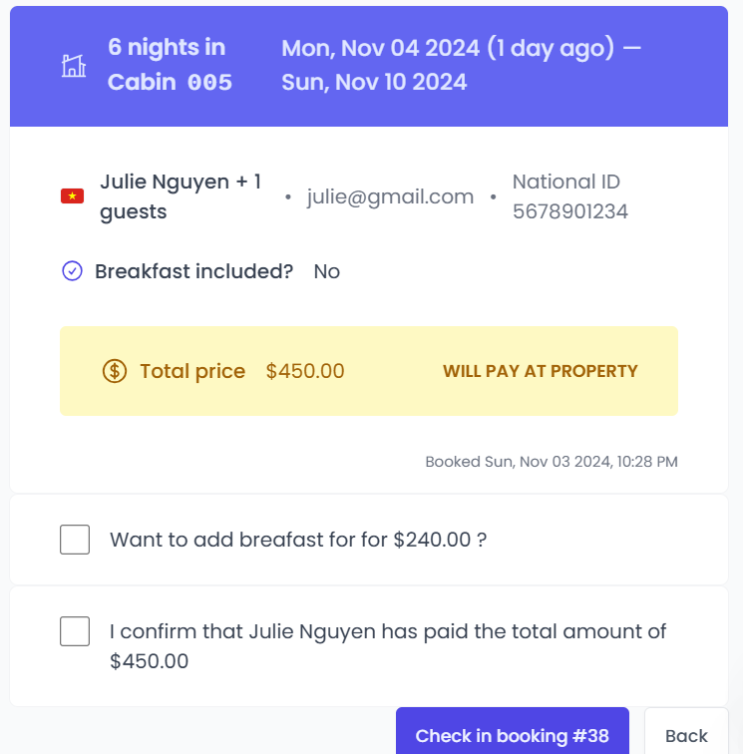
1.2. SỰ RA ĐỜI CỦA VUE
2015
Áp dụng Virtual DOM
2014
Vue.js ra đời
Chức năng Check In
Mô tả chức năng
Nếu khách hàng đang ở trạng thái Unconfirmed, khi click vào menu sau đó chọn check in thì sẽ được chuyển sang trang check in. Ở đây nếu người dùng chọn Add Breakfast thì sẽ cộng tiền bữa sáng vào total price, và sau khi Confirm booking của khách hàng thì bấm check in và in ra thông báo check in thành công

Slide 20
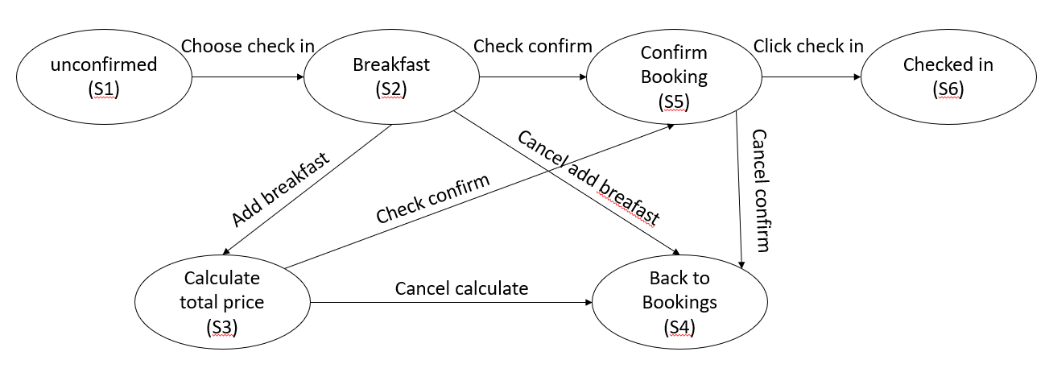
Chức năng Check in

Slide 21
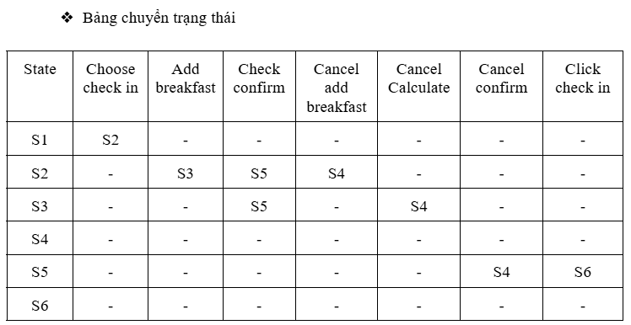
Chức năng Check in

Slide 22
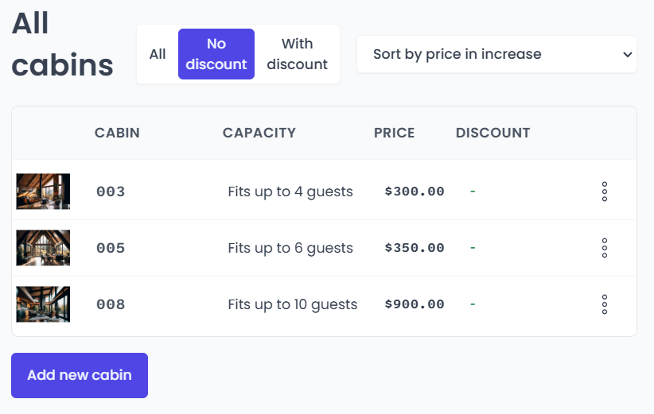
1.2. SỰ RA ĐỜI CỦA VUE
2015
Áp dụng Virtual DOM
2014
Vue.js ra đời
Chức năng Lọc và sắp xếp
Mô tả chức năng
Tại trang Cabins, User có thể chọn lọc theo các trạng thái như: With discount, No discount và theo giá tiền phòng tăng dần và ngược lại là theo giá tiền giảm dần.

Slide 23
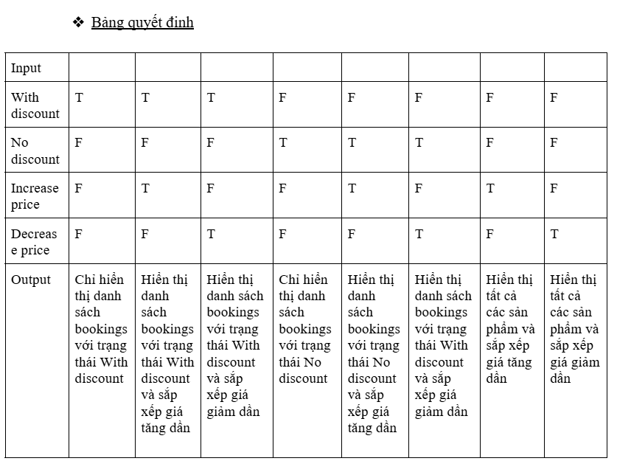
1.2. SỰ RA ĐỜI CỦA VUE
2015
Áp dụng Virtual DOM
2014
Vue.js ra đời
Chức năng Lọc và sắp xếp

Slide 24
Thanks!

